Slide 1
Programación de Interfaces Gráficas en Java Objetivos: Animaciones, Multimedia, Menús
ELO329: Diseño y Programación Orientados a Objetos
Departamento de Electrónica
Universidad Técnica Federico Santa María
Este material ha sido preparado desde varias fuentes, entre ellas el material del Dr. Paul Fodor, Stony Brook University

Slide 2
Animaciones
Una animación básicamente es cambiar las propiedades (tamaño, posición, color, etc) de un objeto a intervalos pequeños para dar la impresión de continuidad.
Animaciones en JavaFX son divididas en animaciones de línea de tiempo y transiciones: clases Timeline y Transition. Ambas subclases de Animation.
Hay varias subclases de Transition, cada una de ellas define la animación de un valor o propiedad particular.
Así tenemos, por ejemplo:
Clase FadeTransition la cual cambia la opacidad (cualidad de opaco) a intervalos regulares.
Clase PathTransition la cual traslada las coordenada x e y del nodo a intervalos regulares.
Con Timeline podemos definir animaciones de manera libre.

Slide 3
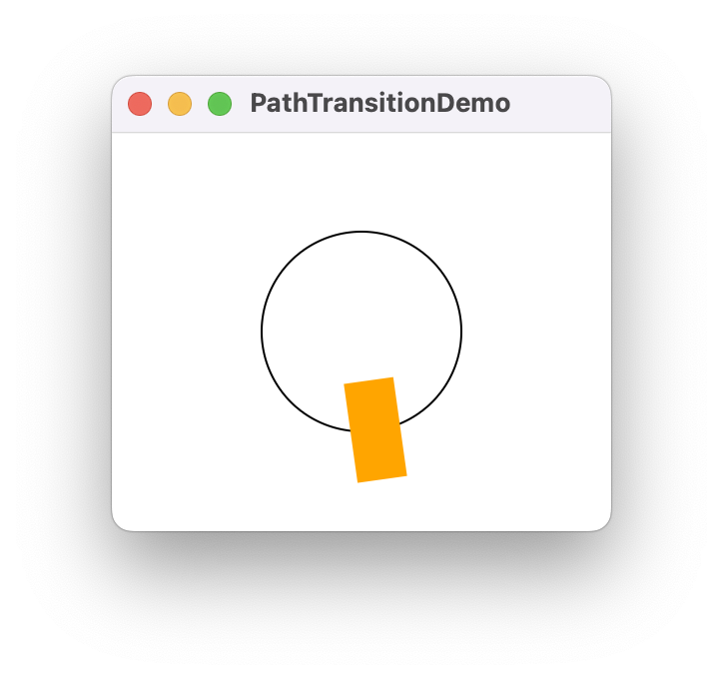
Ejemplo: PathTransitionDemo
public class PathTransitionDemo extends Application { public void start(Stage primaryStage) { Pane pane = new Pane(); Rectangle rectangle = new Rectangle(0, 0, 25, 50); rectangle.setFill(Color.ORANGE); Circle circle = new Circle(125, 100, 50); circle.setFill(Color.WHITE); circle.setStroke(Color.BLACK); pane.getChildren().addAll(circle, rectangle); // Create a path transition PathTransition pt = new PathTransition(); pt.setDuration(Duration.millis(4000)); pt.setPath(circle); pt.setNode(rectangle); pt.setOrientation(PathTransition.OrientationType.ORTHOGONAL_TO_TANGENT); pt.setCycleCount(Timeline.INDEFINITE); pt.setAutoReverse(true); // comment this line and try //pt.setInterpolator(Interpolator.LINEAR); // uncomment and try pt.play(); // Start animation circle.setOnMousePressed(e -> pt.pause()); circle.setOnMouseReleased(e -> pt.play()); Scene scene = new Scene(pane, 250, 200); primaryStage.setTitle("PathTransitionDemo"); primaryStage.setScene(scene); primaryStage.show(); } /* main has been omitted */ }

Slide 4
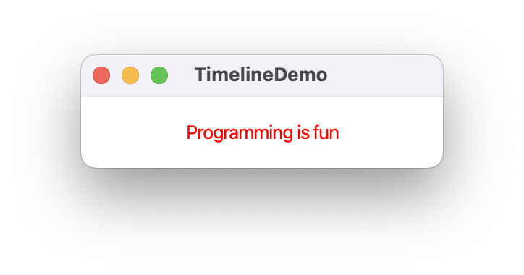
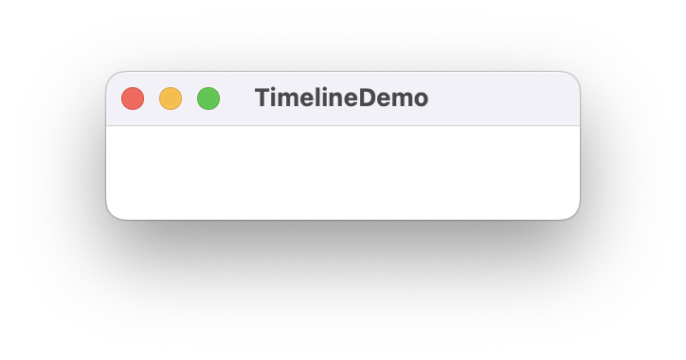
Ejemplo: TimelineDemo
public class TimelineDemo extends Application { public void start(Stage primaryStage) { StackPane pane = new StackPane(); Text text = new Text(20, 50, "Programming is fun"); text.setFill(Color.RED); pane.getChildren().add(text); // Create a handler for changing text EventHandler<ActionEvent> eH = e -> { if (text.getText().length() != 0) text.setText(""); else text.setText("Programming is fun"); }; Timeline animation = new Timeline(new KeyFrame(Duration.millis(500), eH)); animation.setCycleCount(Timeline.INDEFINITE); animation.play(); // Start animation text.setOnMouseClicked(e -> { // Pause and resume animation if (animation.getStatus()== Animation.Status.PAUSED) animation.play(); else animation.pause(); }); Scene scene = new Scene(pane, 250, 50); primaryStage.setTitle("TimelineDemo"); primaryStage.setScene(scene); primaryStage.show(); } //… main }
Define tiempos específicos de la animación. Aquí vemos un uso básico.
Handler invocado al término del tiempo

Slide 5
Reproducción de Audio y Video

Slide 6
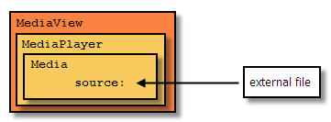
Incorporando medios a la aplicación
El paquete javafx.scene.media permite incorporar reproducción de audio y video en las aplicaciones.
Actualmente hay soporte para una variedad de formatos de audio y video.
Tres clases básicas son:
Media: Contiene información sobre el medio (su fuente, resolución, etc)
MediaPlayer: Provee métodos para reproducir un medio
MediaView: Subclase de Node, es requerida para video, sus instancias soportan animación y efectos.

Slide 7
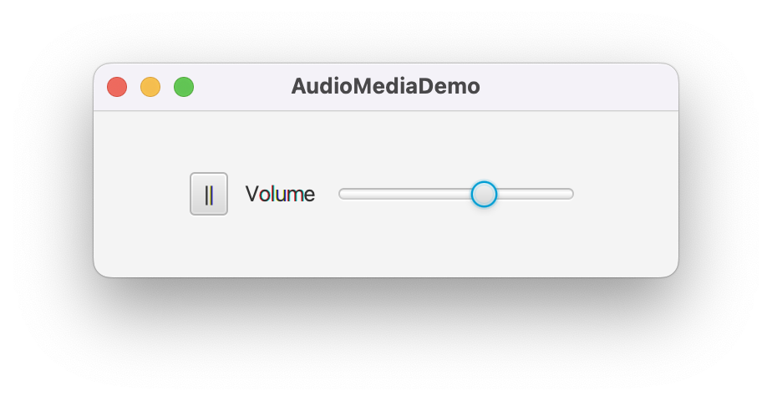
Ejemplo: AudioMediaDemo
public class AudioMediaDemo extends Application { private static final String MEDIA_URL = "http://profesores.elo.utfsm.cl/~agv/elo329/JavaProg/JavaFX/AudioMediaDemo/droneSound.mp3"; public void start(Stage primaryStage) { Media media = new Media(MEDIA_URL); MediaPlayer mediaPlayer = new MediaPlayer(media); mediaPlayer.setCycleCount(MediaPlayer.INDEFINITE); Button playButton = new Button(">"); playButton.setOnAction(e -> { if (playButton.getText().equals(">")) { mediaPlayer.play(); playButton.setText("||"); } else { mediaPlayer.pause(); playButton.setText(">"); } }); Slider slVolume = new Slider(); slVolume.setPrefWidth(150); slVolume.setMaxWidth(Region.USE_PREF_SIZE); slVolume.setMinWidth(30); slVolume.setValue(50); mediaPlayer.volumeProperty().bind(slVolume.valueProperty().divide(100)); HBox hBox = new HBox(10); hBox.setAlignment(Pos.CENTER); hBox.getChildren().addAll(playButton, new Label("Volume"), slVolume); Scene scene = new Scene(hBox, 350, 100); primaryStage.setTitle("AudioMediaDemo"); primaryStage.setScene(scene); primaryStage.show(); } // … main }
Otras opciones para especificar la fuente: …… String MEDIA_URL = "file:/path/to/file/droneSound.mp3"; // or …… String MEDIA_URL =
AudioMediaDemo.class.getResource("droneSound.mp3").toExternalForm();
Cambio en slider, cambia volumen

Slide 8
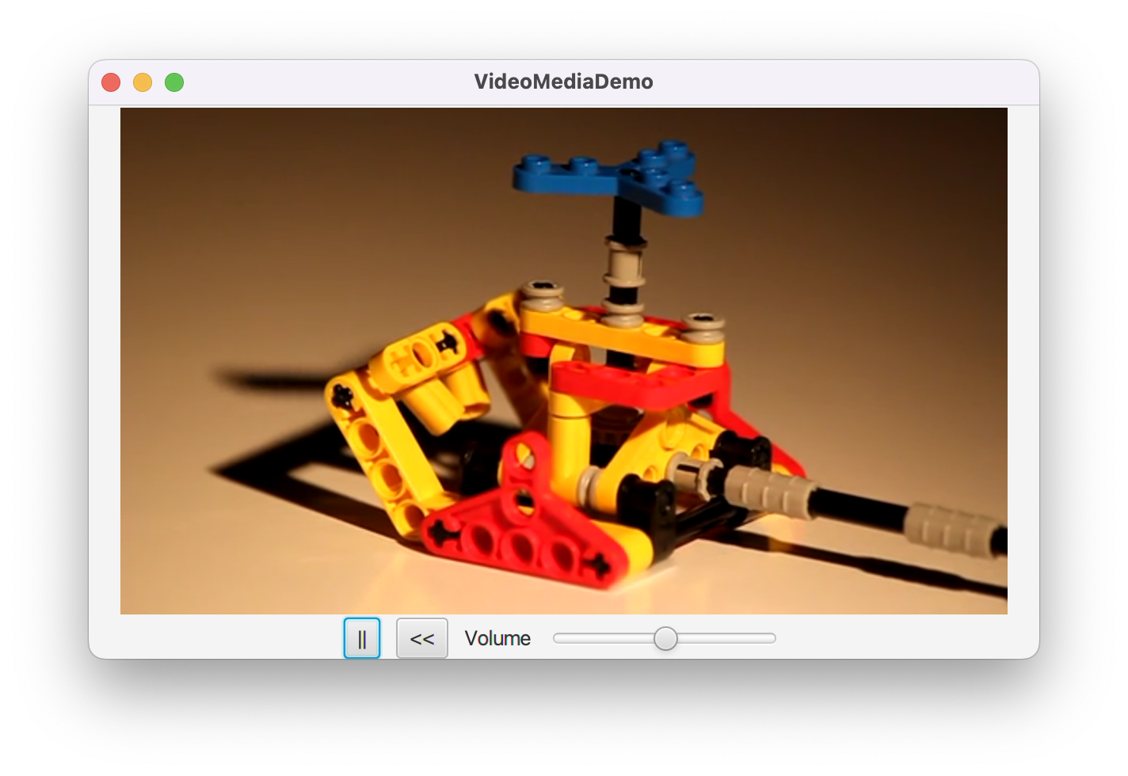
Ejemplo VideoMediaDemo
public class VideoMediaDemo extends Application { private static final String MEDIA_URL = VideoMediaDemo.class.getResource("video.mp4").toExternalForm(); public void start(Stage primaryStage) { Media media = new Media(MEDIA_URL); MediaPlayer mediaPlayer = new MediaPlayer(media); MediaView mediaView = new MediaView(mediaPlayer); Button playButton = new Button(">"); playButton.setOnAction(e -> { if (playButton.getText().equals(">")) { mediaPlayer.play(); playButton.setText("||"); } else { mediaPlayer.pause(); playButton.setText(">"); } }); Button rewindButton = new Button("<<"); rewindButton.setOnAction(e -> mediaPlayer.seek(Duration.ZERO)); Slider slVolume = new Slider(); slVolume.setPrefWidth(150); slVolume.setMinWidth(30); slVolume.setValue(50); mediaPlayer.volumeProperty().bind(slVolume.valueProperty().divide(100)); HBox hBox = new HBox(10); hBox.setAlignment(Pos.CENTER); hBox.getChildren().addAll(playButton, rewindButton, new Label("Volume"), slVolume); BorderPane pane = new BorderPane(); pane.setCenter(mediaView); pane.setBottom(hBox); Scene scene = new Scene(pane, 600, 350); primaryStage.setTitle("VideoMediaDemo"); primaryStage.setScene(scene); primaryStage.show(); } }

Slide 9
Menús

Slide 10
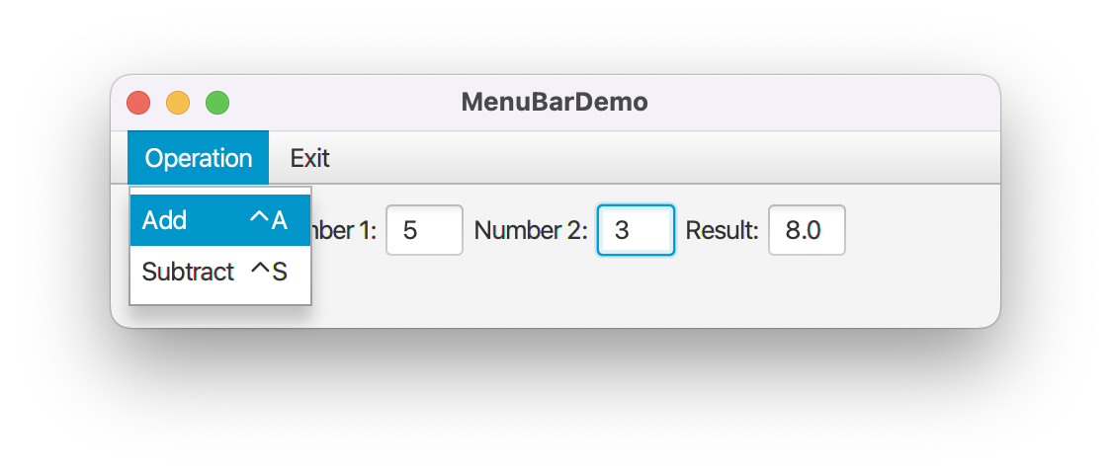
Menús
JavaFx provee 5 clases para implementar menús: MenuBar, Menu, MenuItem, CheckMenuItem, y RadioButtonMenuItem.
Ítems de un menú son instancias de MenuItem, CheckMenuItem, o RadioButtonMenuItem.
Veamos un ejemplo...

Slide 11
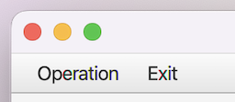
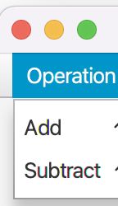
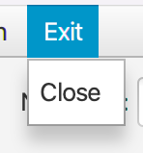
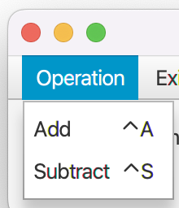
Ejemplo: MenuBarDemo
public class MenuBarDemo extends Application { private TextField tfNumber1 = new TextField(); private TextField tfNumber2 = new TextField(); private TextField tfResult = new TextField(); public void start(Stage primaryStage) { MenuBar menuBar = new MenuBar(); Menu menuOperation = new Menu("Operation"); Menu menuExit = new Menu("Exit"); menuBar.getMenus().addAll(menuOperation, menuExit); MenuItem menuItemAdd = new MenuItem("Add"); MenuItem menuItemSubtract = new MenuItem("Subtract"); menuOperation.getItems().addAll(menuItemAdd, menuItemSubtract); MenuItem menuItemClose = new MenuItem("Close"); menuExit.getItems().add(menuItemClose); menuItemAdd.setAccelerator(KeyCombination. keyCombination("Ctrl+A")); menuItemSubtract.setAccelerator(KeyCombination. keyCombination("Ctrl+S")); HBox hBox1 = new HBox(5); hBox1.getChildren().addAll(new Label("Number 1:"), tfNumber1, new Label("Number 2:"), tfNumber2, new Label("Result:"), tfResult); hBox1.setAlignment(Pos.CENTER); tfNumber1.setPrefColumnCount(2); tfNumber2.setPrefColumnCount(2); tfResult.setPrefColumnCount(2);
VBox vBox = new VBox(10); vBox.getChildren().addAll(menuBar, hBox1); Scene scene = new Scene(vBox, 450, 100); primaryStage.setTitle("MenuBarDemo"); primaryStage.setScene(scene); primaryStage.show(); // Handle menu actions menuItemAdd.setOnAction(e -> perform('+')); menuItemSubtract.setOnAction(e -> perform('-')); menuItemClose.setOnAction(e -> System.exit(0)); } private void perform(char operator) { double number1 = Double.parseDouble(tfNumber1.getText()); double number2 = Double.parseDouble(tfNumber2.getText()); double result = 0; switch (operator) { case '+': result = number1 + number2; break; case '-': result = number1 - number2; break; } tfResult.setText(result + ""); } public static void main(String[] args) { launch(args); }
}

Slide 12
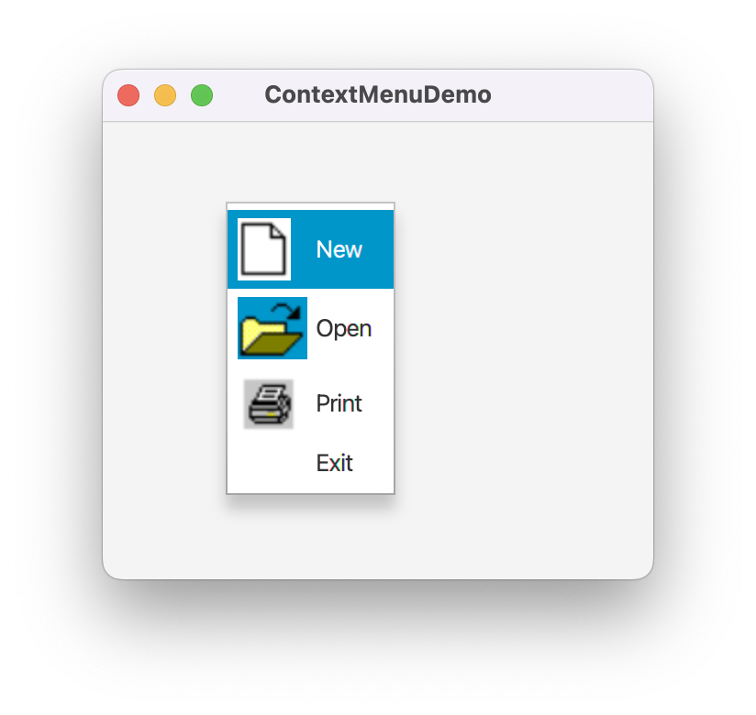
Menú de contexto (ContextMenu)
Un menú de contexto (conocidos como menú popup) es como un menú regular, pero no tiene barra de menú y puede flotar en cualquier parte de la escena.
La creación de un menú popup es similar al menú regular, la diferencia está en que un menú de contexto se puede asociar a cualquier instancia de Nodo.
Una vez construido el menú de contexto éste parece al invocar:
void show(Node anchor, double screenX, double screenY)

Slide 13

Ejemplo: ContextMenuDemo
public class ContextMenuDemo extends Application { public void start(Stage primaryStage) { ContextMenu contextMenu = new ContextMenu(); MenuItem menuItemNew = new MenuItem("New", new ImageView("image/new.gif")); MenuItem menuItemOpen = new MenuItem("Open", new ImageView("image/open.gif")); MenuItem menuItemPrint = new MenuItem("Print",new ImageView("image/print.gif")); MenuItem menuItemExit = new MenuItem("Exit"); contextMenu.getItems().addAll(menuItemNew, menuItemOpen, menuItemPrint, menuItemExit); Pane pane = new Pane(); Scene scene = new Scene(pane, 300, 250); primaryStage.setTitle("ContextMenuDemo"); primaryStage.setScene(scene); primaryStage.show(); pane.setOnMousePressed( e -> contextMenu.show(pane, e.getScreenX(), e.getScreenY())); menuItemNew.setOnAction(e -> System.out.println("New")); menuItemOpen.setOnAction(e -> System.out.println("Open")); menuItemPrint.setOnAction(e -> System.out.println("Print")); menuItemExit.setOnAction(e -> System.exit(0)); } // .... main ... }

Slide 14
Podríamos ver más temas como transformaciones 2D y 3D, efectos visuales, etc., pero quedaremos hasta aquí. Los interesados ver: https://docs.oracle.com/javase/8/javase-clienttechnologies.htm

